Slide 1
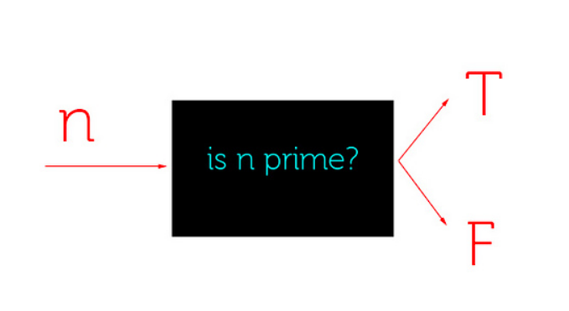
Sesión 20 (Y)
Tests de primalidad

Slide 2
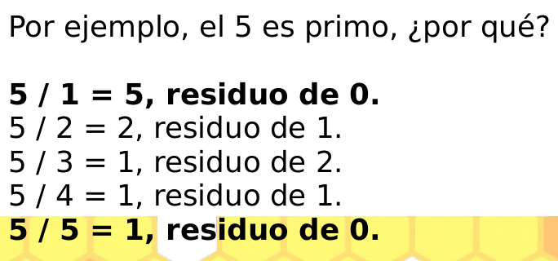
¿Qué es un primo?
Un entero p > 1 es llamado un número primo, si y sólo si sus únicos divisores positivos son 1 y p. Un entero mayor que 1 que no sea primo se llama compuesto.
Ejemplo: Los siguientes números son primos: 2, 3, 5, 7, 11, 13, 17, 19.
Los siguientes números son compuestos: 4, 6, 9, 14, 15, 16, 21.

Slide 3

Teorema fundamental de la aritmética
Todo entero n > 1 puede ser expresado como producto de primos. Esta representación es única, salvo el orden de los factores.
Ejemplo: 24 se puede escribir como producto de primos de forma única, como:
24 = 2*2*2*3 = 2³*3

Slide 4
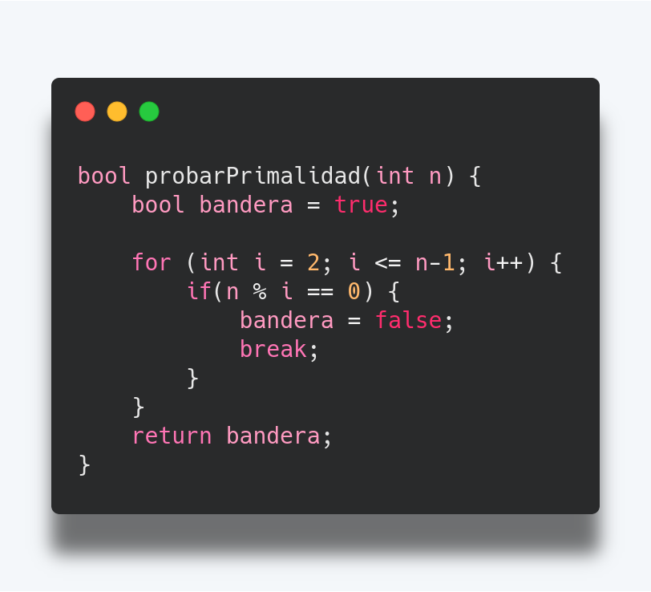
División por tentativa

Slide 5
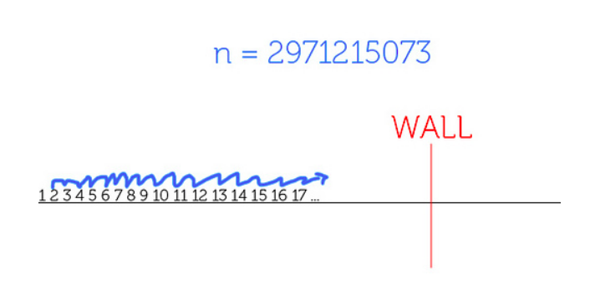
¿Cuándo podemos dejar de revisar y probar que n es primo?

Slide 6
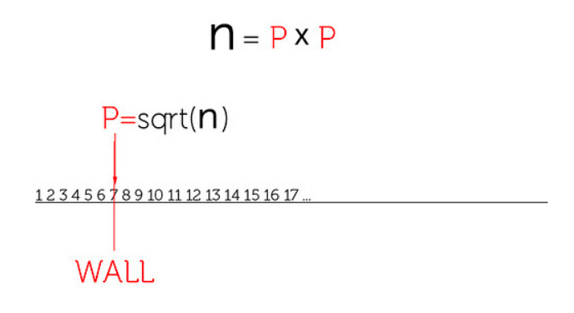
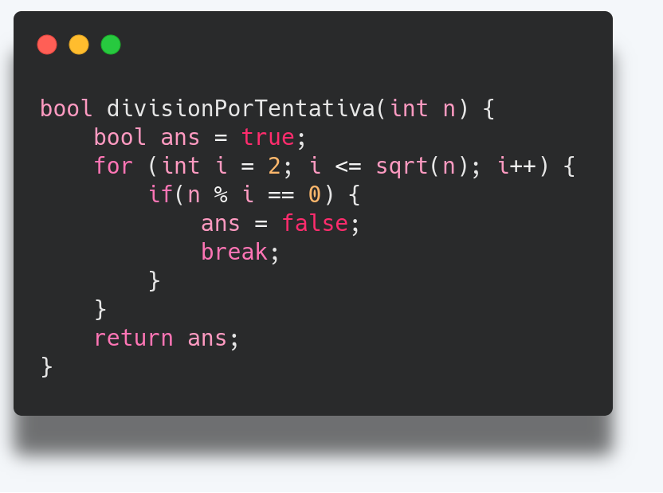

Slide 7
Criba de Eratóstenes
Algoritmo que permite hallar todos los números primos menores que un número natural dado n. Se forma una tabla con todos los números naturales comprendidos entre 2 y n, y se van tachando los números que no son primos.
¿De qué manera?

Slide 8


Determinemos, mediante el siguiente ejemplo, el proceso
para determinar la lista de los números primos menores de 20.
1) Listar los números naturales comprendidos entre 2 hasta el número que se desee, en este caso, hasta el 20.
2) Se toma el primer número no rayado ni marcado, como número primo.

Slide 9

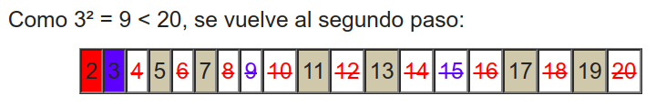
3) Se tachan todos los múltiplos del número que se acaba de indicar como primo.
4) Si el cuadrado del primer número que no ha sido rayado ni marcado es inferior a 20, entonces se repite el segundo paso. Si no, el algoritmo termina, y todos los enteros no tachados son declarados primos.

Slide 10
